Slide 1
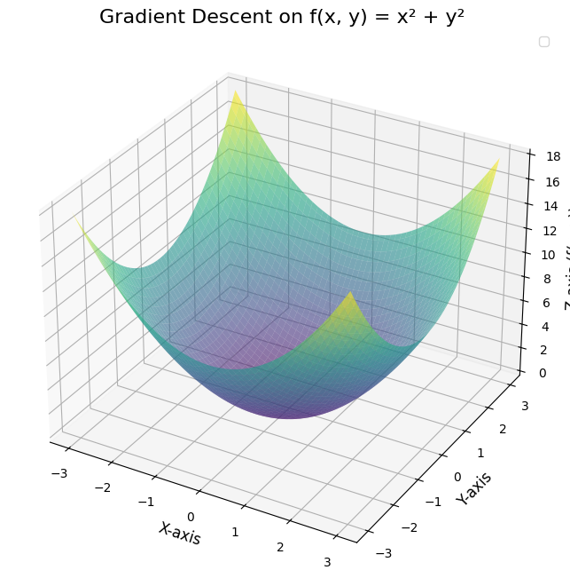
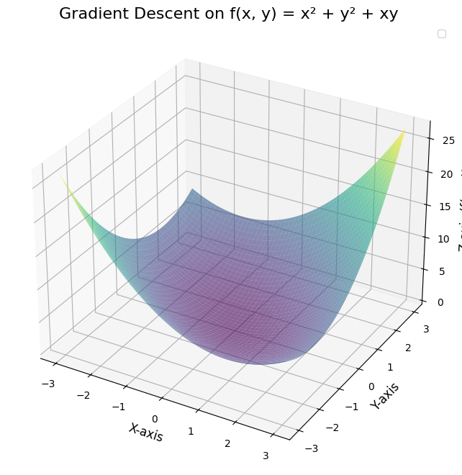
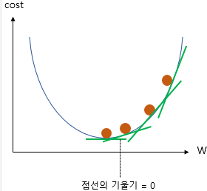
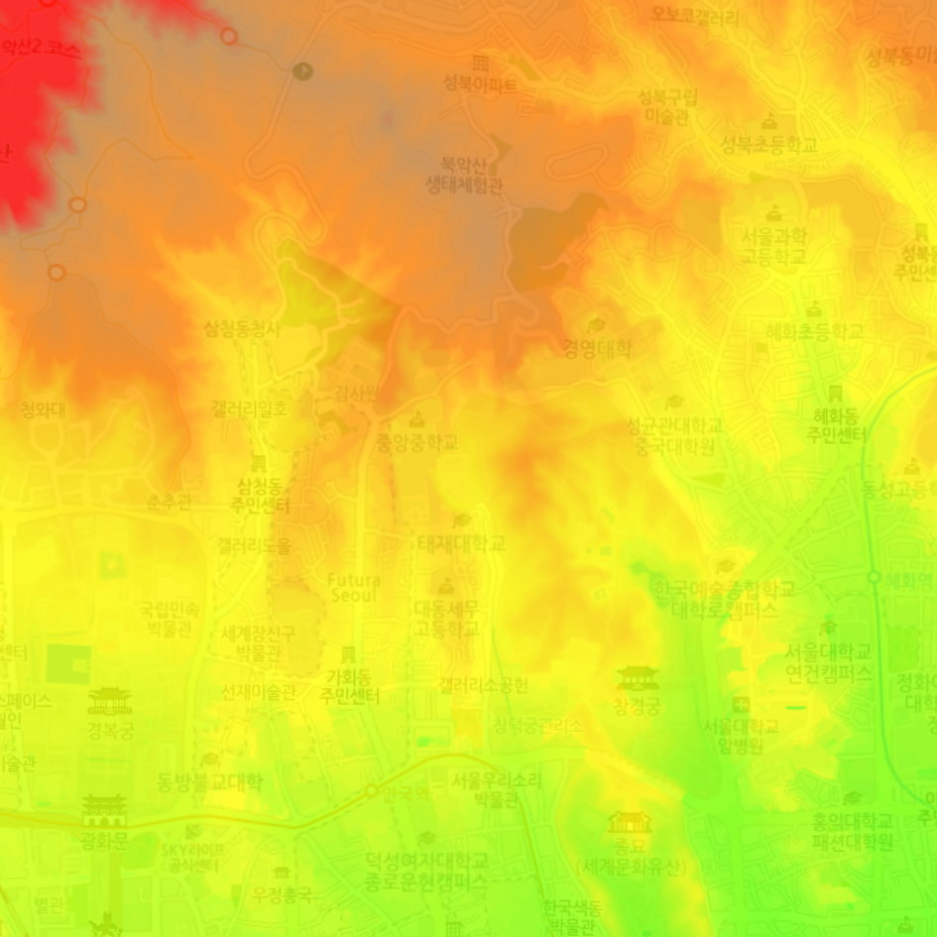
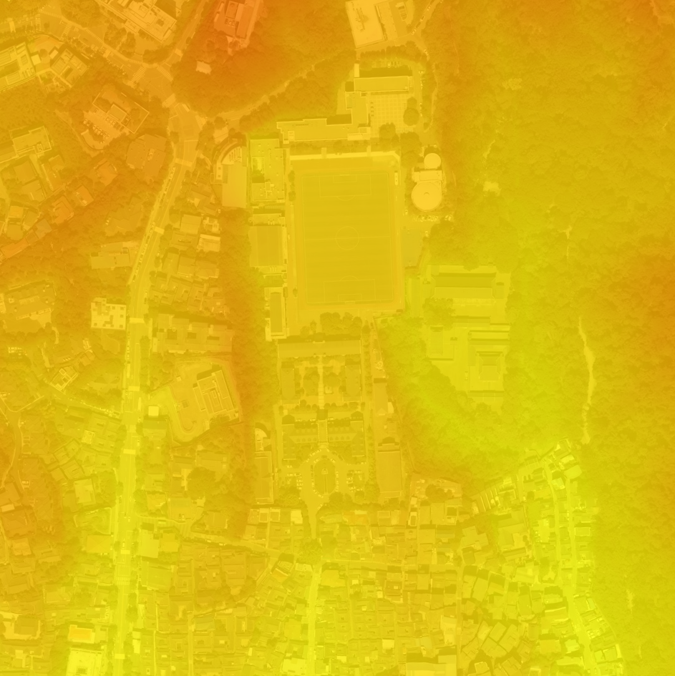
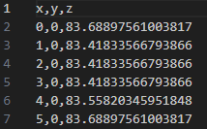
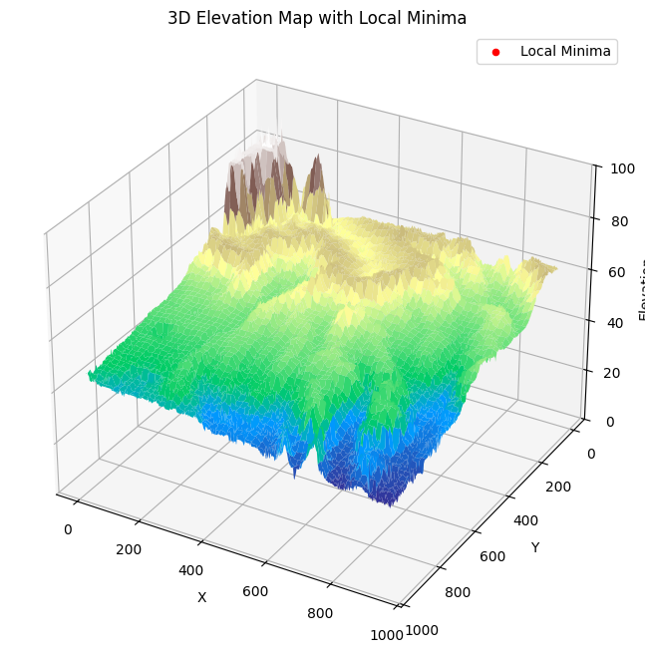
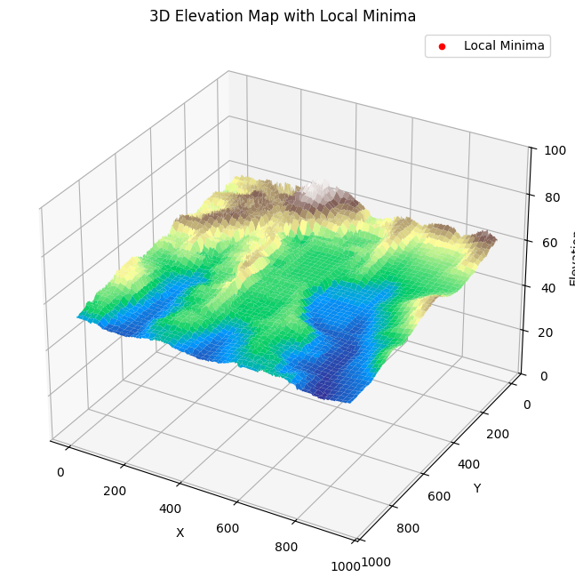
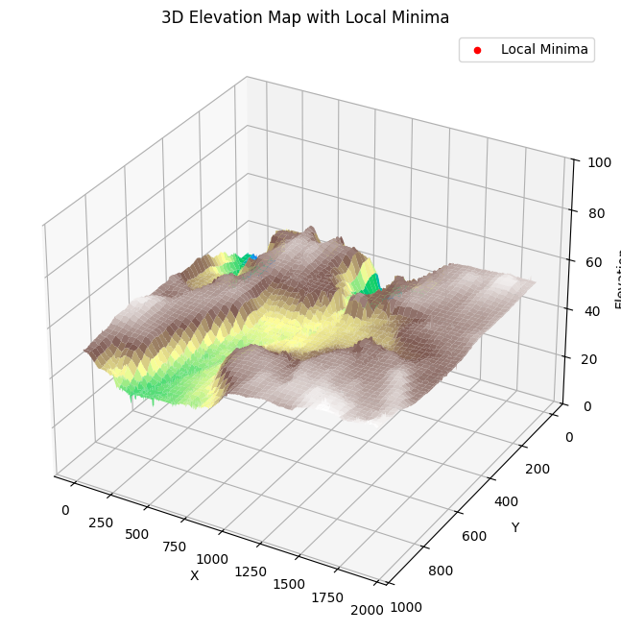
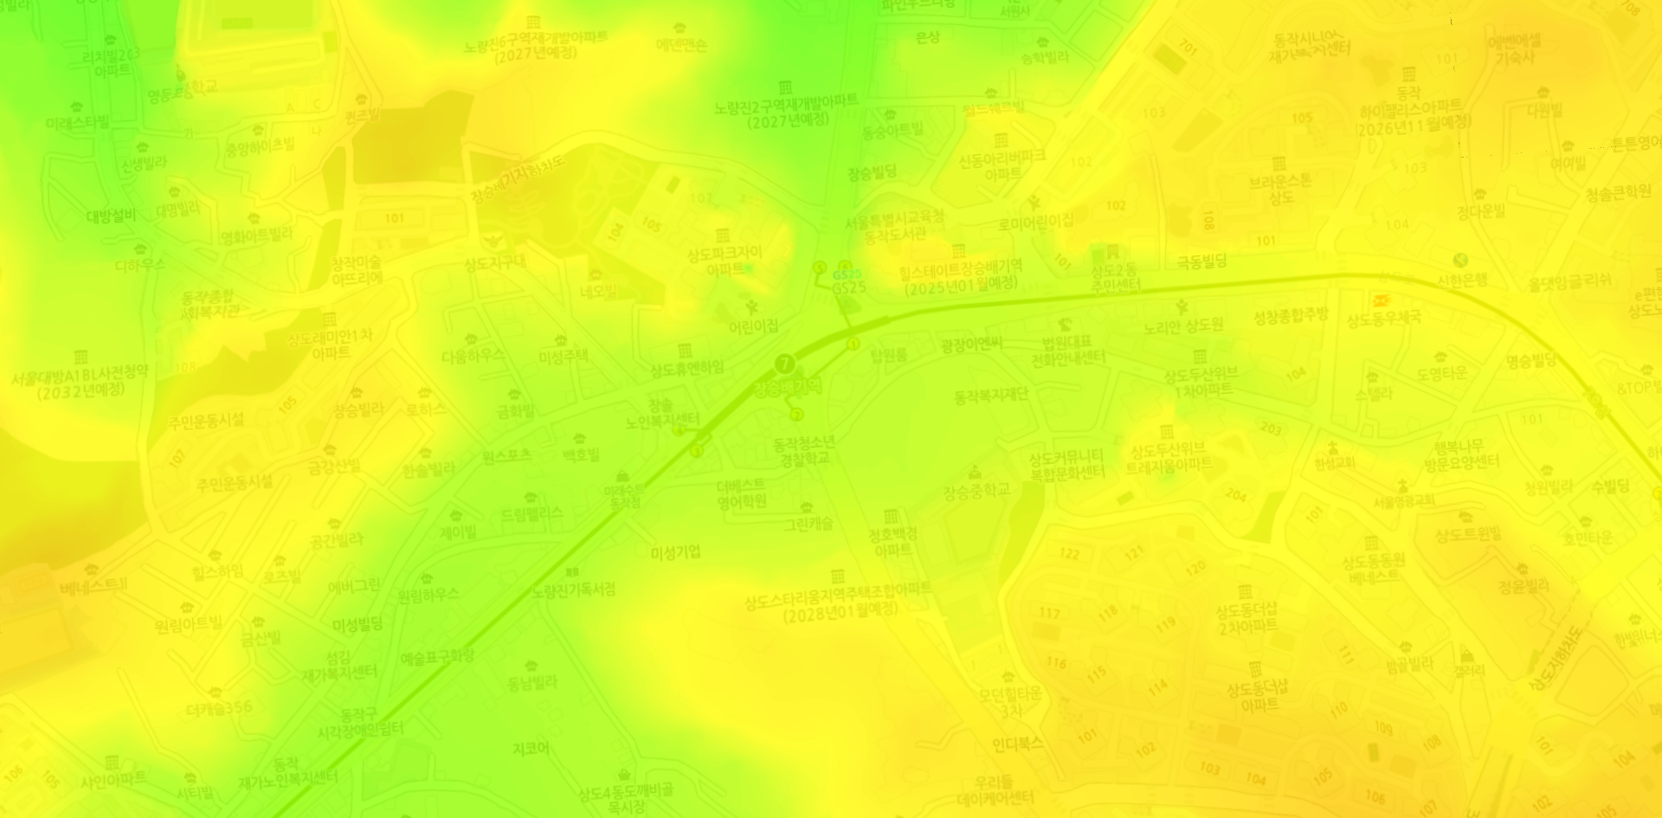
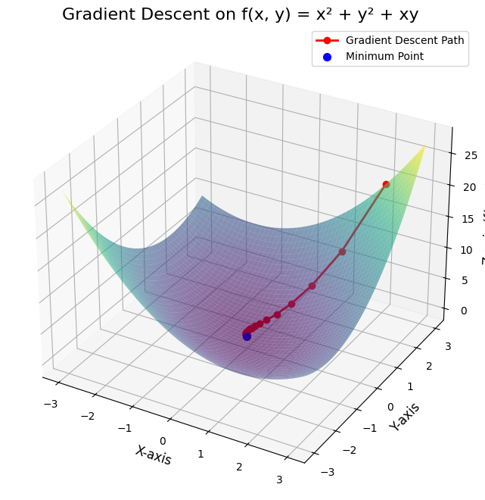
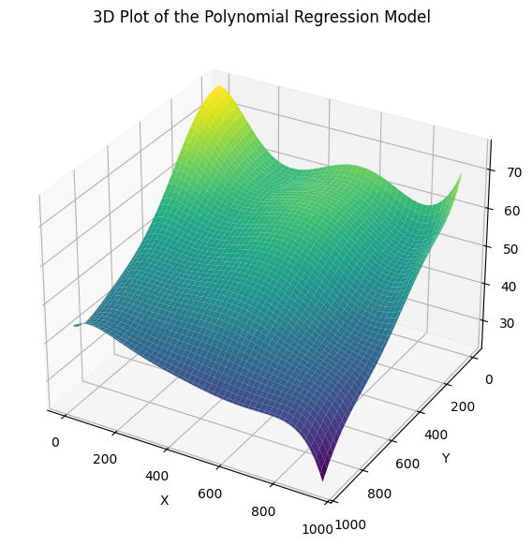
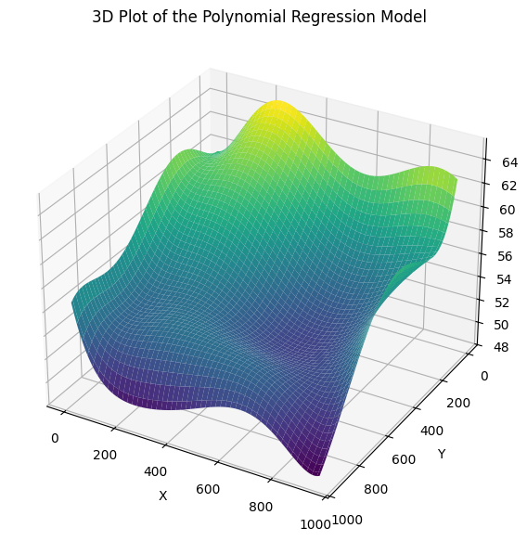
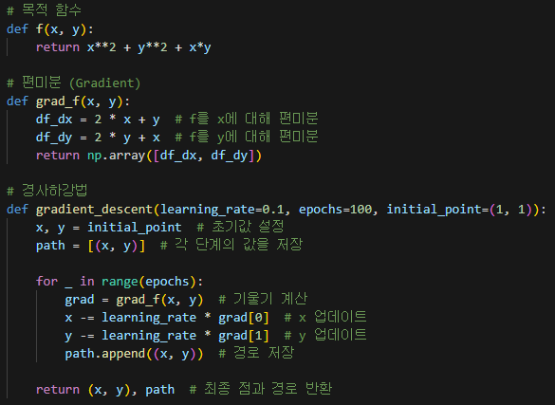
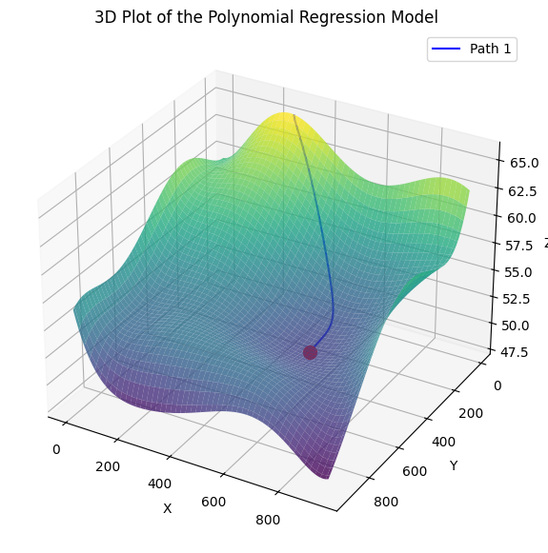
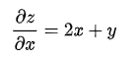
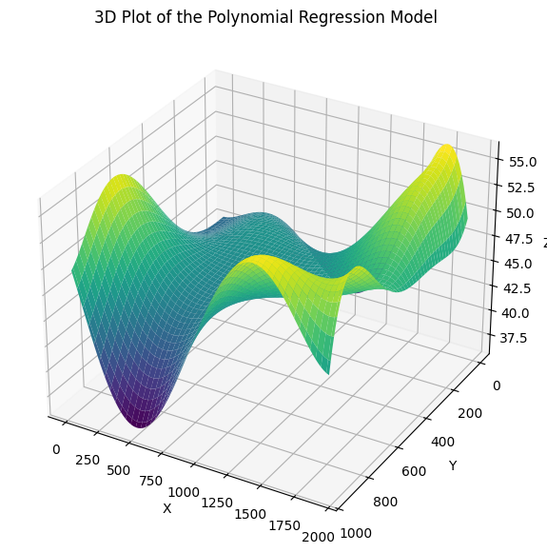
다변수함수에서 편미분을 이용하여 극소값찾기(경사하강법)
20725 진성민
다변수 함수와 편미분
편미분을 이용한 경사하강법
경사하강법을 이용해서 침수 예상 지역 도출하기
다변수 함수 : 변수가 두 개 이상인 함수
경사하강법: 함수의 최솟값을 찾는 최적화 이론 기법이다
이 방법은 함수의 기울기(또는 미분값)를 이용하여 함수가 최소값에 도달하도록 점차적으로 이동하는 방식이다.
방금까지 탐구한 내용을 어디에 사용할 수 있을지 고민해보니, 2차원이 아닌 3차원 공간에서의 면의 곡선을 비교하여 최솟값을 찾을 수 있으니 호우나 산사태로 인한 침수나 산사태 피해 예상 지역을 도출 할 수 있을 것 같았다.
지형의 경사도 데이터
데이터 전처리
편미분 : 다변수 함수의 특정 변수를 제외한 나머지 변수를 상수로 간주하여 미분하는 것이다
편미분을 이용한 경사하강법:
함수가 다변수일 때, 최소값을 찾기 위해서는 함수의 각 변수에 대한 기울기를 계산하여 그 기울기에 반대 방향으로 이동해야 합니다. 기울기는 함수가 가장 가파르게 증가하는 방향을 나타내므로, 반대로 가면 함수는 점차적으로 낮은 값으로 이동한다.
다항 회귀 분석(추세선의 개념)을 이용하여 다변수 함수 예측
경사하강법을 이용하여 극솟값 찾기
탐구 동기: 최근 2,3년간 호우나 산사태로 인한 피해가 많았는데, 이 두 자연재해 모두 경사가 있어 최종적으로 경사가 0이되는 지점에서 발생하는 자연재해라고 생각했다. 이를 해결하기 위해서 3차원 공간에서의 극솟값을 구할 수 있는 방법을 찾았고, 다변수 함수와 편미분을 이용한 경사하강법을 찾게되어 탐구하게 되었다.
탐구 내용 요약: 다변수함수는 변수가 2개 이상인 함수이다. 편미분은 다변수 함수의 특정 변수를 제외한 나머지 변수들을 상수로 간주하여 미분하는 것이다. 이를 이용하여 다변수 함수의 특정 변수에 대한 기울기를 구할 수 있다. 이 내용을 활용하여 침수,산사태 피해 지역을 예측하는 프로그램을 제작하였다. 우리나라 지형의 경사도 데이터를 이미지로 불러오고 전처리후 다항회귀분석(추세선의 개념)을 이용해서 지형에 대한 다변수함수를 예측했다. 예측한 다변수 함수를 경사하강법을 이용하여 최솟값을 구하고 그래프로 시각화 하였다.

